Slide 1
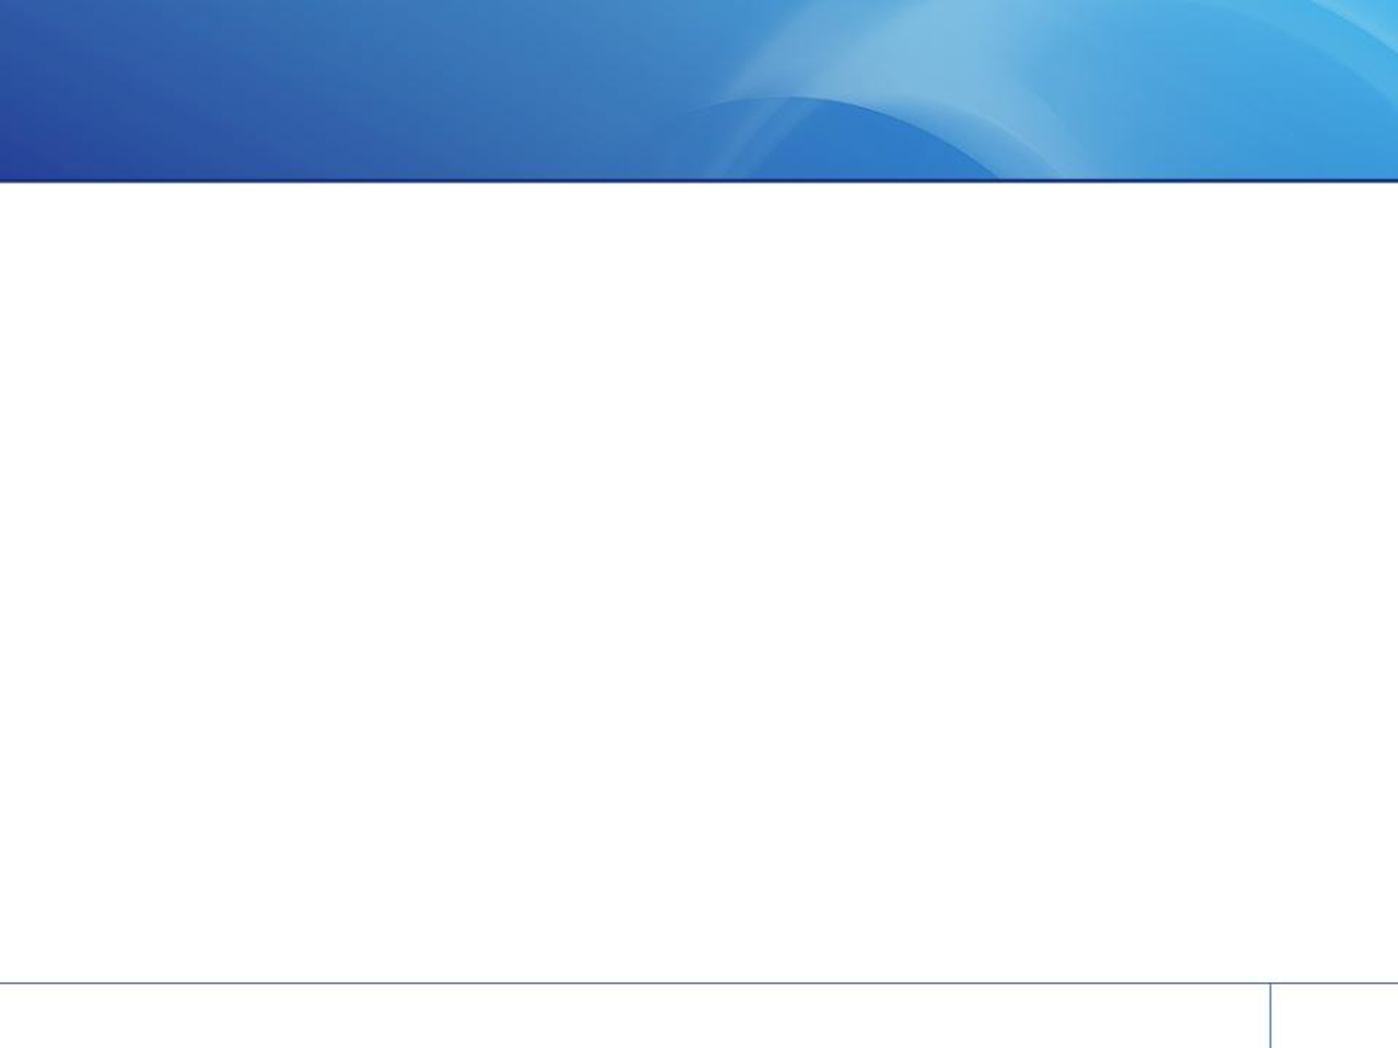
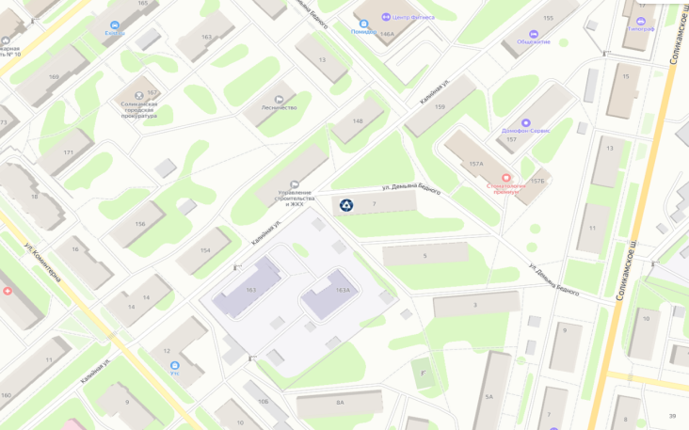
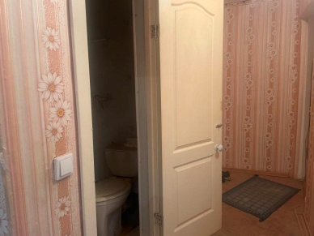
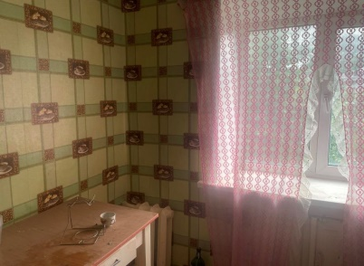
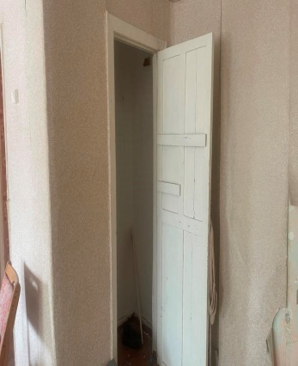
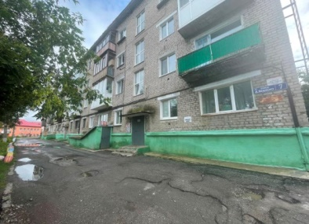
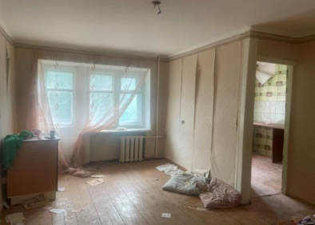
Жилое помещение Пермский край, г. Соликамск, ул. Демьяна Бедного, д. 7, кв. 42
Аукцион в электронной форме, начальная стоимость 1 700 360 рублей, шаг аукциона 50 000 рублей, размер задатка 170 036 рублей, период приема заявок с 27.09.2024 по 25.10.2024
Объекты НИ
Площадь: 31,2 м²
Право: Собственность
Обременения: Отсутствуют
Состояние: Требуется ремонт
Инженерные коммуникации (мощности)
Электричество: есть
Водоснабжение: есть
Канализация: есть
Теплоснабжение: есть
Газоснабжение: отсутствует
Контактная информация
Контактное лицо: Терентьев Иван Сергеевич/ номер телефона: 8(34253) 6-64-88
E-mail: terentev_is@smw.ru
https://www.atomproperty.ru/sale/73676/
https://i.rts-tender.ru/main/auction/Trade/Privatization/View.aspx?Id=179150&Guid=929e9824-78b7-48e9-9e66-9f36cfef04b2

